Slide 1
Alumni CRM
Suivre le parcours des étudiants, valoriser le réseau des anciens diplômés
Rafik Djemadi — Pré-MSc, IONIS-STM
Stage : conception et développement full-stack d'une application de gestion des alumni
Tuteur pédagogique : Joly Donfack
Soutenance : 18 septembre 2026
Plan : l'école → le besoin → la conception → la démo → le bilan
Notes:
Bonjour, je m'appelle Rafik Djemadi, je suis en Pré-MSc Informatique & Management à IONIS-STM. Pendant ce stage de substitution, j'ai conçu et développé Alumni CRM : une application pour suivre le parcours des étudiants et valoriser le réseau des anciens diplômés. Mon tuteur pédagogique est Joly Donfack, et la soutenance a lieu le 18 septembre 2026. Je vais vous parler du contexte, de ce que j'ai construit, une courte démo, puis je terminerai sur le bilan.

Slide 2

L'établissement d'accueil : IONIS-STM
0:30
Une école du Groupe IONIS, premier groupe d'enseignement supérieur privé en France
Créée en 2002 sous le nom « Masters Epita », devenue IONIS-STM en 2009
La première école dédiée à la double compétence Tech & Management
Pré-MSc, MSc1 et MSc2 — reconversion et poursuite d'études après un premier diplôme
Filières : développement, cybersécurité, data, management, marketing digital
Plusieurs centaines de diplômés formés chaque année
Notes:
L'école où j'ai réalisé ce stage, c'est IONIS-STM : une école privée du Groupe IONIS, le premier groupe d'enseignement supérieur privé en France. Créée en 2002 sous le nom 'Masters Epita', elle est devenue IONIS-STM en 2009. C'est la première école française dédiée à la double compétence tech & management. On y forme des profils de niveau Pré-MSc, MSc1 et MSc2, en reconversion ou en poursuite d'études, dans plusieurs filières, et plusieurs centaines de diplômés sortent chaque année. C'est mon école de stage : Pré-MSc Informatique & Management.

Slide 3
Pourquoi ce projet
0:45
Aucun outil pour suivre un étudiant de l'inscription jusqu'à sa vie professionnelle.
Données dispersées : emails, formulaires papier, appels — rien de structuré.
Indicateurs calculés à la main, croisements longs et source d'erreurs.
Réseau alumni inanimé : aucun canal pour rester en contact.
RGPD : aucun workflow traçable sur les données personnelles.
Prouver l'insertion = un argument fort pour recruter de futurs étudiants.
Notes:
Le point de départ, c'est un constat simple, confirmé dès le cadrage : l'école n'avait aucun outil pour suivre un étudiant de son inscription jusqu'à son évolution professionnelle. Les données d'insertion traînaient un peu partout, les indicateurs se calculaient à la main, le réseau alumni était inactif et rien n'était formalisé côté RGPD. Or montrer le taux d'insertion, c'est un argument fort pour recruter de futurs étudiants. Quatre défis sont ressortis de ce constat, je les détaille à la slide suivante.

Slide 4
Problématique et objectifs
1:00
Comment suivre le parcours complet de l'étudiant, de l'inscription jusqu'au réseau des anciens, tout en restant conforme au RGPD ?
1. Centraliser les données : un cycle de vie unique, de l'inscription au parcours professionnel
2. Fiabiliser les indicateurs d'insertion : taux d'emploi, salaires, adéquation
3. Animer le réseau alumni : questionnaire annuel, newsletter
4. Intégrer le RGPD dès la conception : consentements, export, suppression
Notes:
La question que je me suis posée en arrivant : comment suivre le parcours complet de l'étudiant, de l'inscription jusqu'au réseau des anciens, tout en restant conforme au RGPD ? J'ai décliné ça en quatre objectifs repris du sujet de stage : centraliser les données, fiabiliser les indicateurs d'insertion, animer le réseau et intégrer la conformité dès le départ. C'est le moment de montrer que j'ai compris le besoin métier avant de parler technique.

Slide 5
Comment j'ai travaillé
0:45
Démarche itérative : une fonctionnalité développée et consolidée avant la suivante.
Stage de substitution proposé par IONIS-STM, mené en solo avec une autonomie totale sur les choix techniques.
1. Cadrage
2. Modélisation
3. Backend
4. Frontend
5. Audits & livrables
recueil du besoin, 4 objectifs validés
MCD / MLD avec Looping, cartographie des données
FastAPI, 84 endpoints, 17 migrations versionnées
React + Vite, deux espaces (admin / alumni), 14 routes
cohérence base / API, sécurité, 5 documents
Notes:
Je n'ai pas attaqué le code tout de suite. J'ai suivi une démarche itérative : cadrage, modélisation, backend, frontend, puis des audits — cohérence entre la base et l'API, et sécurité — avant la rédaction des livrables Management. C'est un stage de substitution proposé par l'école, mené en solo, donc avec une autonomie totale sur les choix techniques : chaque fonctionnalité était développée, testée manuellement puis consolidée avant de passer à la suivante.

Slide 6
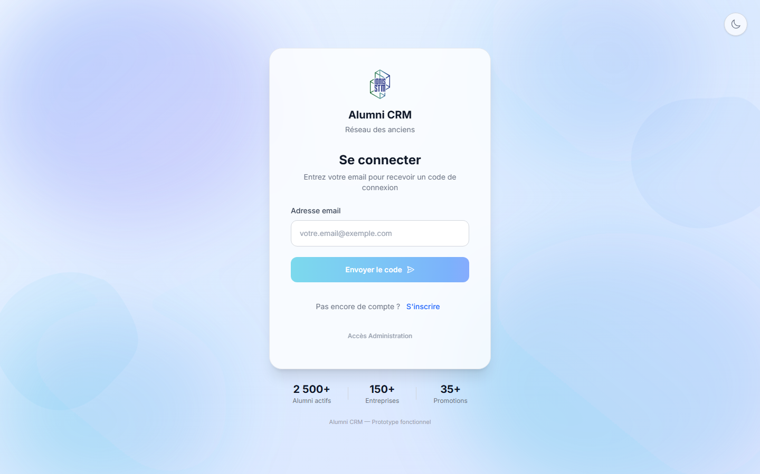
Étape 1 — Cadrage
0:30
recueil du besoin et du contexte métier
Entretiens avec l'équipe de l'école pour comprendre le besoin réel
État des lieux : le suivi se fait dans des fichiers Excel, sans vue d'ensemble
4 objectifs validés : cycle de vie étudiant, insertion, réseau alumni, RGPD
Cadrage des deux espaces : école (admin) et anciens étudiants (alumni)
la porte d'entrée : deux espaces dès le départ
Notes:
Pour commencer, j'ai surtout écouté. Le vrai besoin, c'était de suivre les étudiants une fois sortis de l'école, jusqu'à leur vie pro. Jusque-là, tout partait dans des fichiers Excel un peu n'importe comment. J'ai posé quatre objectifs avec l'équipe, le RGPD dès le départ, et j'ai vu qu'il fallait vraiment deux espaces : un pour l'école, un pour les anciens.

Slide 7
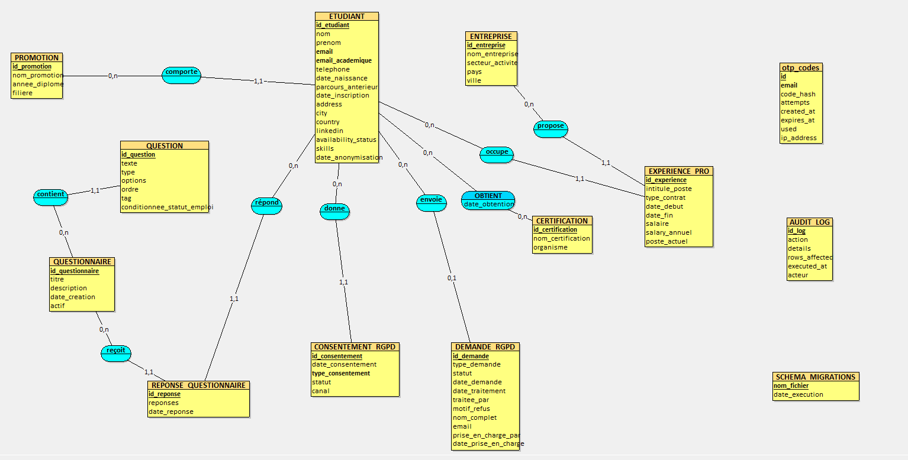
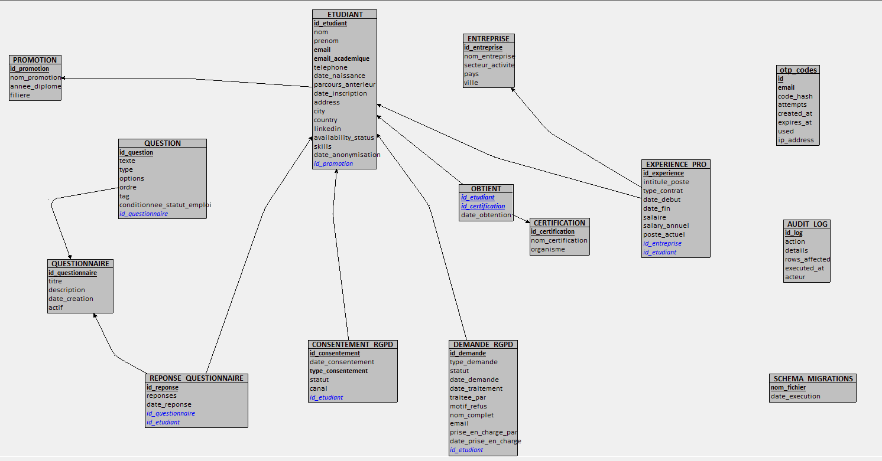
Étape 2 — Modélisation
0:30
MCD / MLD avec Looping, cartographie des données
MCD : les entités du métier (étudiant, expérience, certification, consentement…)
Modélisation avec Looping, des documents clairs et réutilisables
14 tables normalisées en 5 domaines, reprises en 17 migrations versionnées
Cartographie des données personnelles, exigée par le RGPD
MCD — entités métier
MLD — 14 tables
Notes:
Avant d'écrire le moindre code, j'ai modélisé. Le MCD avec Looping a permis de poser toutes les entités du métier, puis je suis passé au MLD : 14 tables réparties en 5 domaines — données étudiantes, parcours professionnel, RGPD, questionnaires, infrastructure. J'en ai profité pour cartographier les données personnelles, question RGPD. Les 14 tables ont été versionnées en 17 migrations. Le diagramme, je ne le lis pas, je le montre juste.

Slide 8
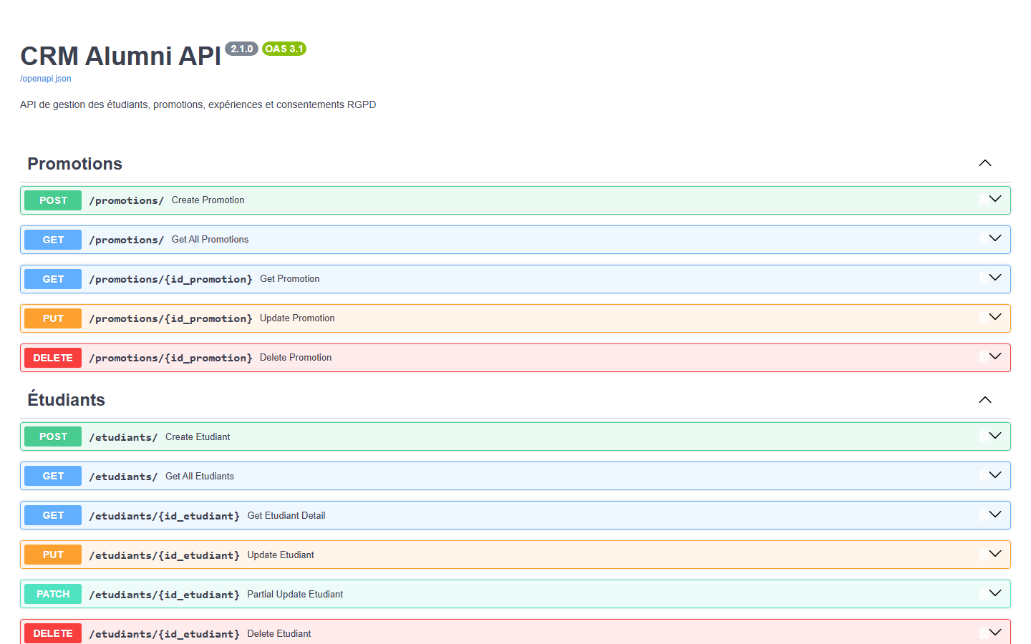
Étape 3 — Backend
0:30
FastAPI, 84 endpoints, 17 migrations versionnées
FastAPI : une API REST documentée automatiquement dans Swagger
84 endpoints répartis par domaine (dossiers, expériences, entreprises, RGPD…)
17 migrations versionnées : chaque évolution du schéma est tracée et rejouable
Sécurité : clé API admin, sessions JWT par rôle, code OTP à 6 chiffres (TTL 10 min)
Emails OTP et relances via Resend (console en développement)
Fin de stage : newsletter ciblée, relance questionnaire, indicateurs partenaires anonymisés, export groupé RGPD, PUT expérience atomique
Notes:
Côté backend, j'ai pris FastAPI, surtout pour la documentation automatique : les 84 endpoints se retrouvent dans Swagger sans rien écrire à la main. Les 17 migrations sont versionnées, donc chaque modification du schéma est tracée et rejouable. J'ai mis la sécurité dès le début : clé API admin, sessions JWT avec des rôles strictement séparés, code OTP à 6 chiffres avec 10 minutes de validité. Les emails partent via Resend, en console pendant le développement. En fin de stage j'ai ajouté cinq endpoints demandés par le rapport : newsletter ciblée, relance du questionnaire annuel, indicateurs partenaires agrégés et anonymisés, export groupé des demandes RGPD, et la mise à jour atomique d'une expérience.

Slide 9
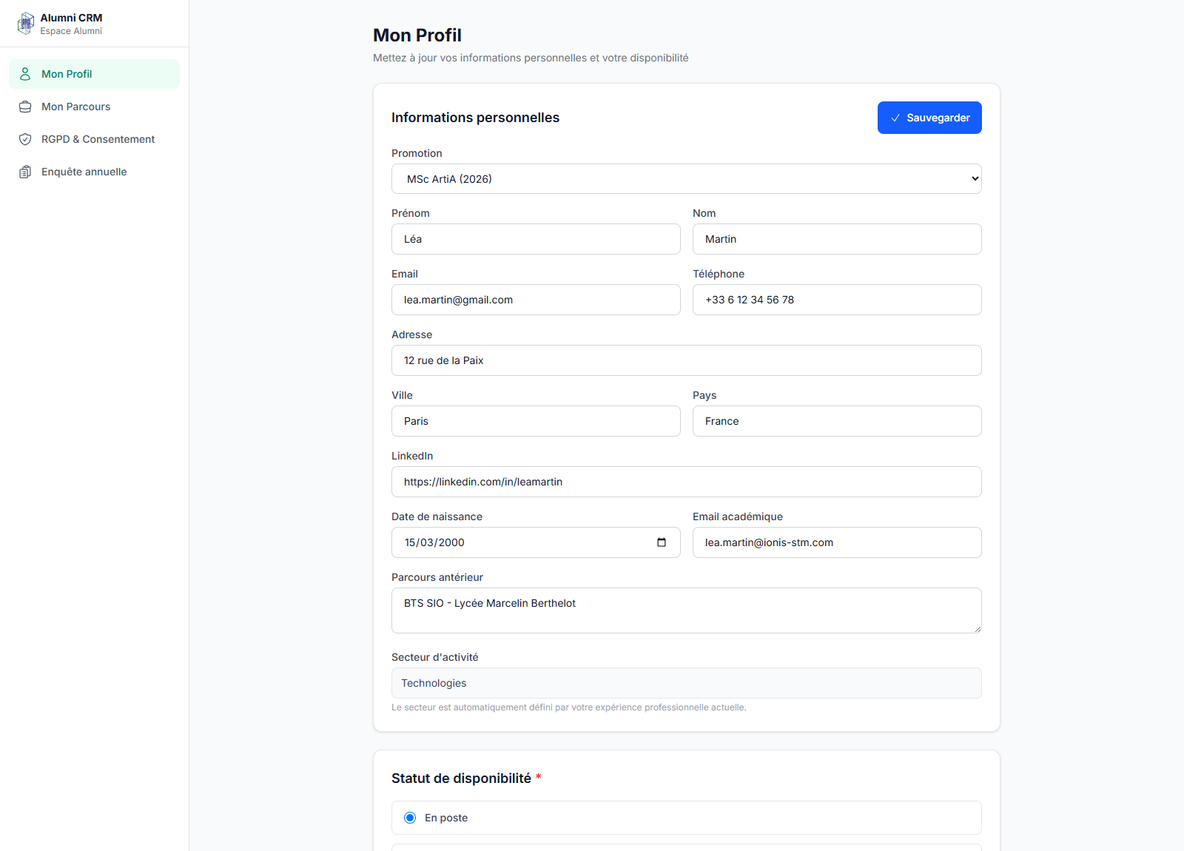
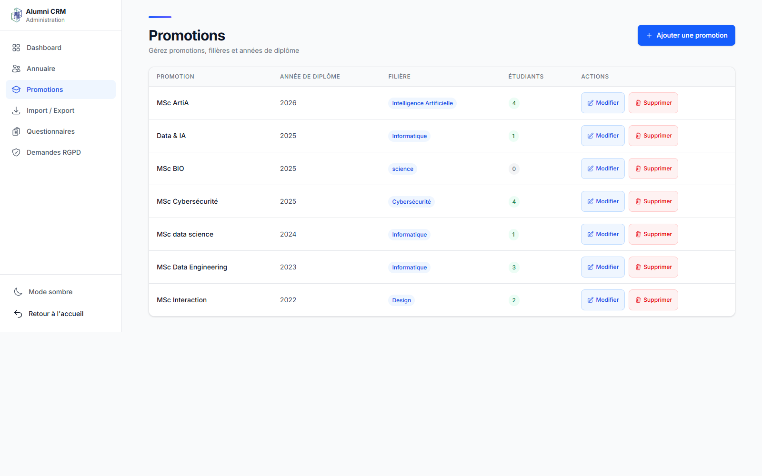
Étape 4 — Frontend
0:30
React + Vite, deux espaces (admin / alumni), 14 routes
React + Vite : composants réutilisables, thème clair / sombre
14 routes frontend, protection par rôle dans le navigateur
Espace alumni : inscription guidée, profil, parcours, questionnaire, consentements
Espace admin : tableau de bord KPI, annuaire filtrable, import / export Excel
Chaque écran consomme les endpoints de l'API
espace alumni
espace admin
Notes:
Pour l'interface, React avec Vite, en SPA. Deux espaces vraiment séparés : les anciens s'inscrivent en étapes, complètent leur profil et répondent au questionnaire ; l'école, elle, a le tableau de bord, l'annuaire filtrable et l'import / export Excel. Le frontend compte 14 routes, avec une protection par rôle : un token admin n'accède pas aux routes alumni, et inversement. Thème clair ou sombre, au cas où.

Slide 10
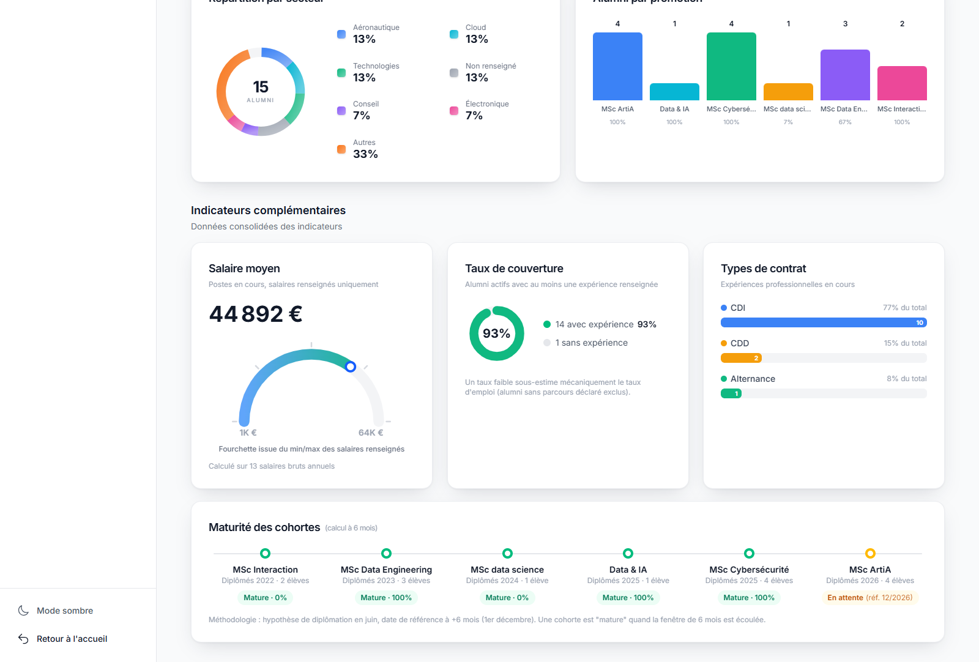
Étape 5 — Tests + audits
0:30
validation manuelle, cohérence base / API, sécurité
Parcours clés testés manuellement : inscription, profil, questionnaire, admin
Build de production (vite build) + lint (oxlint) comme filet de contrôle
Audit de cohérence : chaque objet de l'API vérifié contre les 14 tables
Audit de sécurité : failles corrigées — détail slide 14
Chantier restant avant production : une vraie suite de tests automatisés
un tableau de bord cohérent avec les données
Notes:
Pour la validation, je me suis appuyé sur les parcours clés testés manuellement, le build de production et le lint. Deux audits ensuite : un audit de cohérence entre la base et l'API — chaque objet renvoyé doit exister en base — et un audit de sécurité dont je reparle à la slide 14. Je le dis clairement : il n'y a pas encore de vraie suite de tests automatisés dans le dépôt, c'est le chantier n°1 avant une mise en production. Le rapport le mentionne, et je préfère l'assumer que le cacher.

Slide 11
Architecture de l'application
1:00
une architecture trois tiers : React → FastAPI → PostgreSQL
Front — React + Vite
API — FastAPI
Base — PostgreSQL
• espace alumni & espace admin
• 14 routes, thème clair / sombre
• inscription guidée + questionnaire
• dashboard KPI, annuaire, import / export
• protection des routes par rôle
• 84 endpoints REST
• doc Swagger générée automatiquement
• auth OTP / JWT par rôle / clé API admin
• import & export Excel / CSV
• emails : Resend (console en dev)
• 14 tables, 5 domaines
• 17 migrations versionnées
• contraintes CHECK + unicité (RGPD)
• rejeu complet validé sur base vide
• purge différée des comptes anonymisés
Chaque écran consomme l'API ; chaque objet de l'API existe dans la base. Une sécurité sur toutes les couches : clé API admin, JWT par rôle, code OTP, aucun secret dans le dépôt (.env).
Notes:
L'architecture est en trois tiers, comme le décrit le rapport. À gauche, le frontend React avec ses deux espaces et ses 14 routes. Au milieu, l'API FastAPI avec ses 84 endpoints et la sécurité : clé API admin, JWT par rôle, OTP. Enfin PostgreSQL, 14 tables, 17 migrations versionnées. J'insiste sur le point qui me semble important : rien ne se fait hors de cette chaîne — chaque écran appelle l'API, chaque objet de l'API existe en base, et aucun secret ne traîne dans le dépôt.

Slide 12
Le modèle de données et le parcours étudiant
0:45
Tout le cycle de vie est couvert :
• dossier étudiant / alumni
• expériences et certifications
• consentements RGPD
Parcours de l'alumni :
• inscription en étapes avec code OTP
• profil + parcours professionnel
• questionnaire annuel d'insertion
Notes:
Le modèle de données couvre tout le cycle de vie : le dossier de l'étudiant, ses expériences et certifications, mais aussi ses consentements. Concrètement, un ancien étudiant s'inscrit en plusieurs étapes avec un code de vérification, puis il complète son profil, renseigne son parcours professionnel et répond chaque année à un questionnaire. Je montre quelques tables et les flèches entre elles, pas la base entière.

Slide 13
Le RGPD, pris dès le départ
0:45
4 types de consentement, tracés et réellement consommés (contact, partage, enquêtes, newsletter)
Demandes d'export et de suppression via un workflow avec verrou anti-double-traitement
Choix entre anonymiser et supprimer définitivement (suppression réservée aux doublons)
Purge différée paramétrable : 6 mois par défaut (purge.py --dry-run)
Durée de conservation affichée à l'alumni + contact DPO
Livrables d'accompagnement : cartographie des données + charte RGPD
Notes:
Le RGPD, je l'ai intégré dès la conception, pas après coup : quatre types de consentement traçables et réellement consommés — un refus d'enquêtes bloque le questionnaire, un refus de contact déclenche l'anonymisation. Des demandes d'export et de suppression avec un verrou qui empêche deux administrateurs de traiter la même demande. Une distinction claire entre anonymiser et supprimer définitivement. Une purge différée de 6 mois. Et la durée de conservation est affichée à l'alumni, avec un contact DPO. Question très probable : la différence entre anonymisation et suppression.

Slide 14
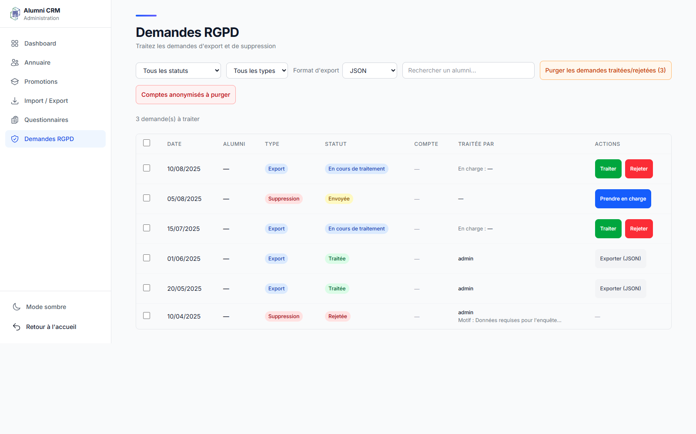
Audit de sécurité : les failles corrigées
0:45
un passage au crible, des correctifs versionnés
Routes POST/DELETE (promotions, entreprises) non protégées
  clé API admin obligatoire sur les écritures sensibles
Route d'upload morte et ouverte
  router supprimé, import via la route protégée uniquement
IDOR : un alumni pouvait lire et modifier les réponses d'un autre
  require_owner_or_admin sur les ressources personnelles
Comptes anonymisés redevenus modifiables
  garde « refuser_compte_anonymise » sur 12 points d'écriture
Suppression d'une promotion avec étudiants rattachés
  409 sauf ?force=true
le workflow RGPD, rendu robuste par l'audit
Notes:
L'audit de sécurité a permis de corriger plusieurs failles réelles, toutes versionnées. Des routes d'écriture n'étaient pas protégées — clé API admin ajoutée. Une route d'upload était morte et ouverte — elle a été supprimée. Un alumni pouvait lire ou modifier les réponses d'un autre — c'est le classique IDOR, corrigé par une vérification de propriétaire. Les comptes anonymisés pouvaient être modifiés — garde centralisée sur douze points d'écriture. Et la suppression d'une promotion avec des étudiants renvoie désormais 409 sauf force explicite. J'ai aussi remplacé les vérifs environ par la gestion des IntegrityError pour éliminer les courses TOCTOU.

Slide 15
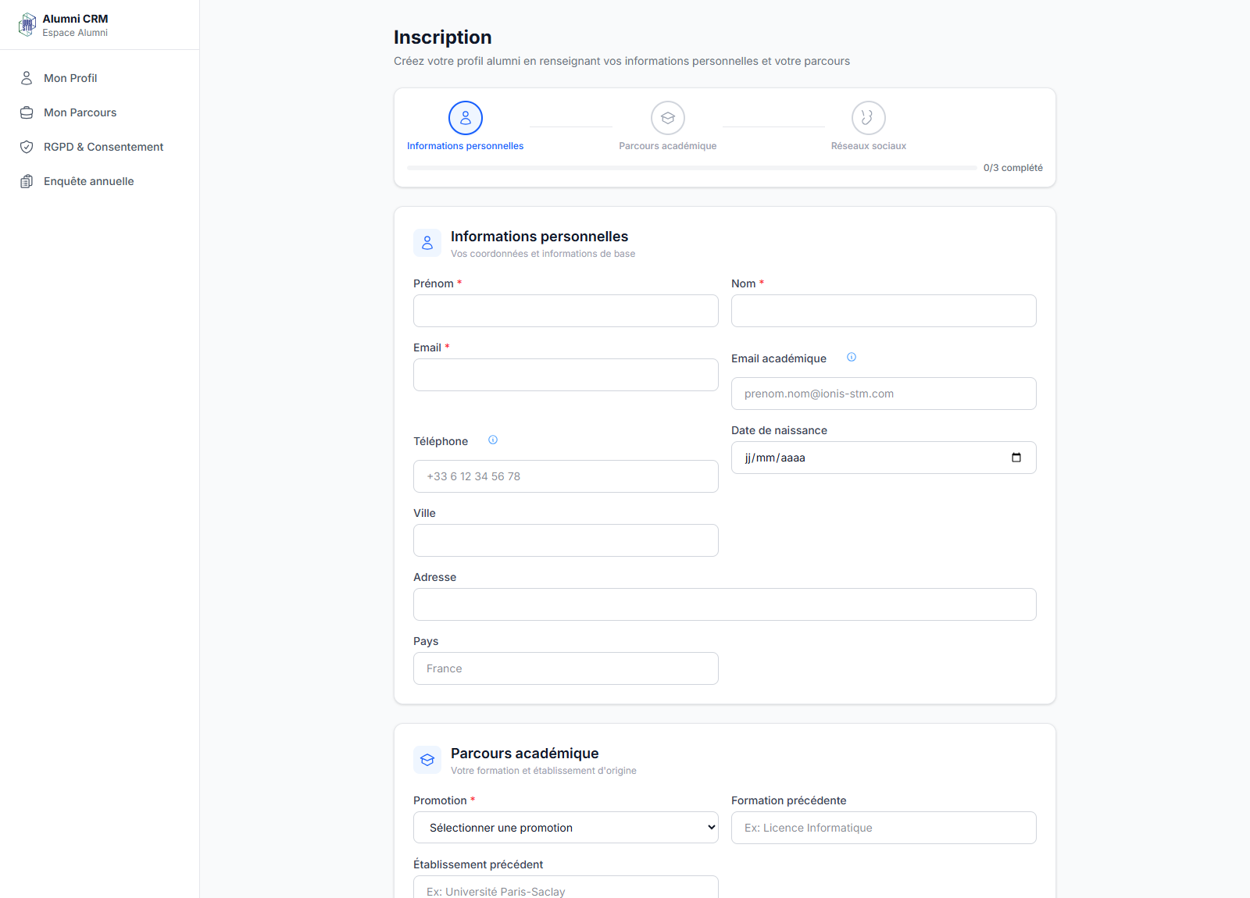
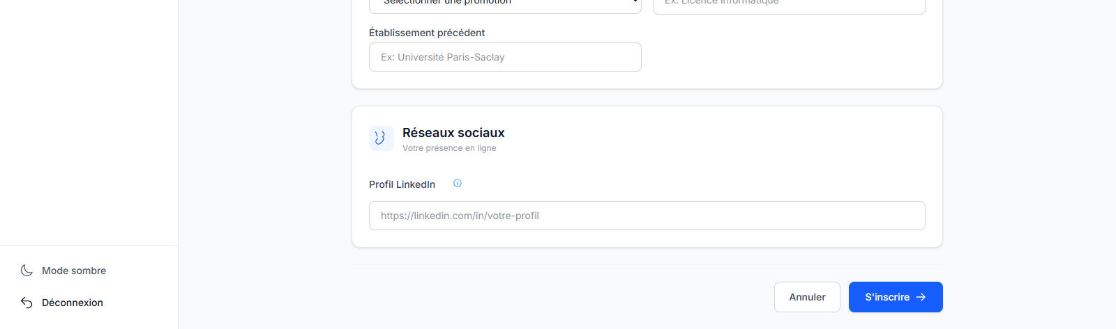
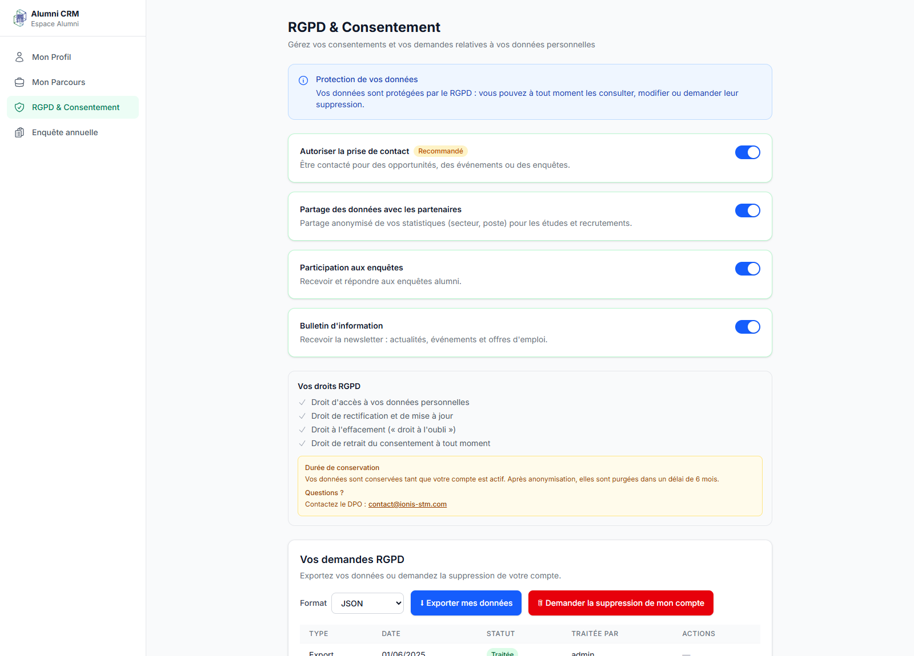
Démo — l'espace alumni
1:15
Inscription en étapes
Vérification par code OTP
Profil et expériences
Consentements RGPD
Notes:
Parcours d'un ancien étudiant qui s'inscrit : il reçoit un code à 6 chiffres, complète son profil, ajoute une expérience et donne ses consentements. Tout se passe en étapes guidées. Démo chronométrée : si ça dépasse, je saute l'import Excel sans commentaire. Base allumée et compte démo prêts avant de commencer.

Slide 16
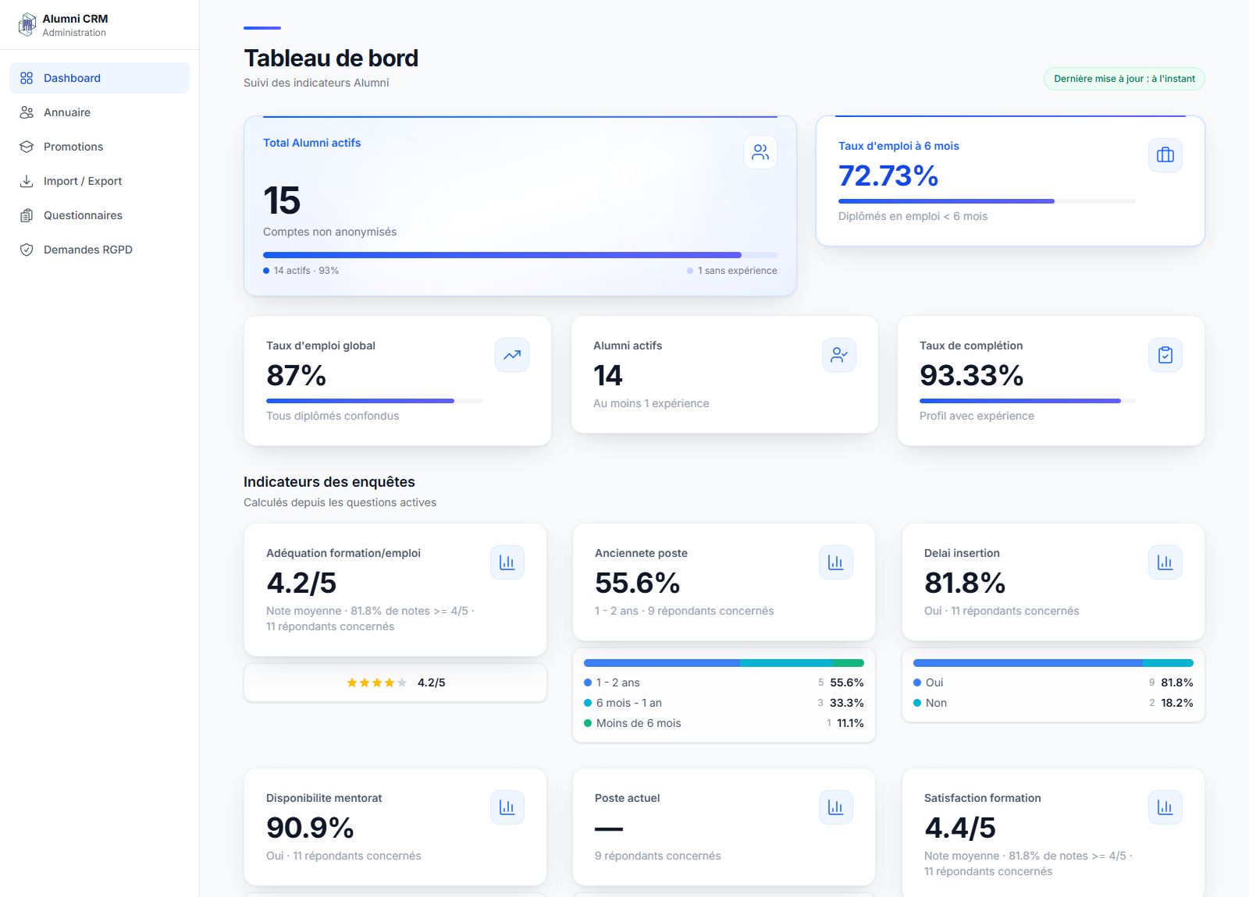
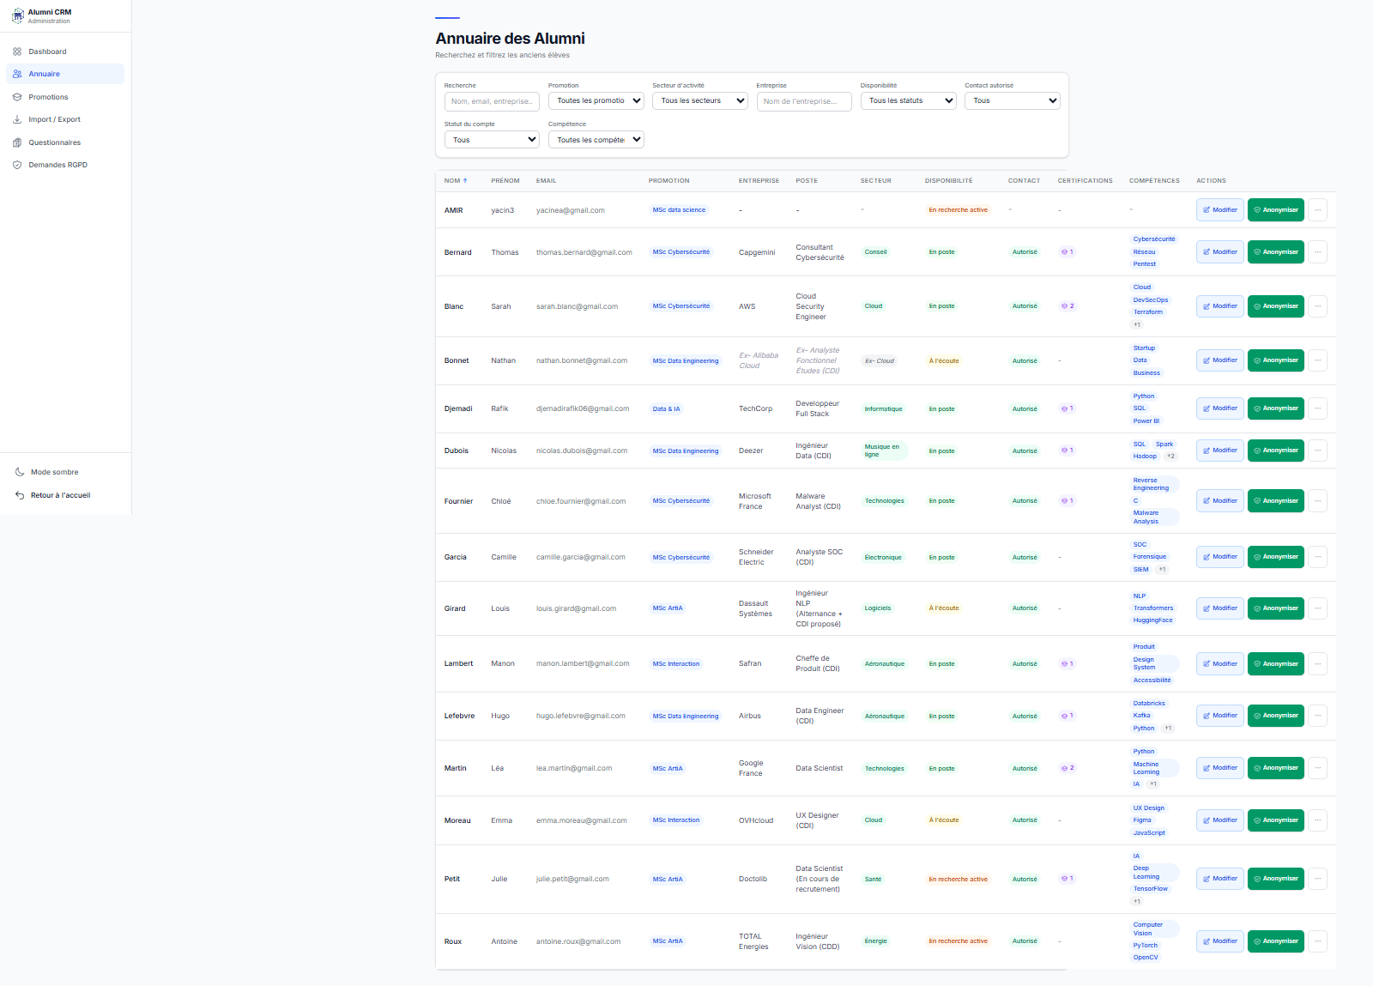
Démo — l'espace admin et les indicateurs
1:15
8 indicateurs de base : total alumni, actifs, complétion, emploi 6 mois, emploi global, salaire, secteur, type de contrat
Taux d'emploi à 6 mois : expériences actives à la date de référence ; cohortes jeunes = « en cours », jamais un faux chiffre
Indicateurs dérivés par question taguée KPI : ajouter un tag enrichit le tableau de bord sans toucher au backend
Annuaire filtrable : promotion, secteur, entreprise, disponibilité, compétence
Import / export via template Excel, validation ligne par ligne
Notes:
Côté administrateur, le tableau de bord affiche les huit indicateurs de base définis dans le rapport, plus un indicateur dérivé par question taguée KPI. Le point le plus travaillé, c'est le taux d'emploi à 6 mois : seules les expériences actives à la date de référence comptent, et une cohorte trop jeune renvoie « en cours » au lieu d'un faux chiffre. L'annuaire se filtre par promotion, secteur, entreprise ou compétence, avec import / export Excel. J'insiste : les tags KPI permettent d'enrichir les indicateurs sans modifier le backend.

Slide 17
Les 8 indicateurs : formules et exemples
0:45
la table des indicateurs d'insertion du rapport
Taux d'emploi à 6 mois
Alumni actifs
expériences actives à la date de référence ÷ effectif
alumni avec ≥ 1 expérience enregistrée
ex. Promo 2025 : 9/12 en poste = 75 %
ex. 45 actifs sur 60
Taux d'emploi global (brut)
Taux de complétion
(alumni avec expérience ÷ effectif) × 100
≥ 1 expérience dans EXPERIENCE_PRO
ex. 30 en poste / 40 = 75 %
ex. 45 / 60 = 75 %
Type de contrat
Alumni par promotion
comptage des expériences en cours
comptage par id_promotion
ex. CDI 8 · CDD 3 · Freelance 2
ex. Promo 2025 : 12
Salaire moyen
Répartition par secteur
moyenne de salary_annuel (NUMERIC)
agrégation de secteur_activite
ex. (38 000 + 42 000 + 50 000) / 3 = 43 333 €
ex. Info 3 · Finance 2 · Santé 1
8 indicateurs de base + un indicateur dérivé par question taguée KPI des questionnaires actifs (variable).
Notes:
Ce sont les huit indicateurs de base du rapport, avec leur formule et un exemple réel, repris de la table des indicateurs (rapport, section 2.2). Le point d'attention : le taux d'emploi à 6 mois ne compte que les expériences actives à la date de référence — pour la promo 2025 : 9 sur 12 en poste, soit 75 % — et une cohorte trop récente renvoie « en cours » au lieu d'un faux chiffre. Le salaire moyen s'appuie sur le champ numérique salary_annuel, avec repli sur le champ texte historique. Un indicateur dérivé variable s'ajoute pour chaque question taguée KPI des questionnaires actifs.

Slide 18
Réponse à la problématique (4 problèmes → 4 solutions)
0:30
la table « problèmes identifiés / solutions apportées » du rapport
Données dispersées
Solution
emails, formulaires papier, appels, Excel
Base centralisée : 14 tables + import Excel / CSV
Indicateurs non fiables
Solution
croisements manuels, source d'erreurs
8 indicateurs automatisés + dérivés par tags KPI
Réseau inanimé
Solution
aucun canal pour rester en contact
Espace alumni : profil, parcours, questionnaire, newsletter
RGPD non formalisé
Solution
aucun workflow traçable
Consentements tracés, workflow de demandes, journal d'audit, DPO
Chaque problème identifié au départ est couvert par le système — détail dans le rapport, table 2.
Notes:
Le rapport répond aux quatre problèmes initiaux dans une table que j'ai reprise ici. À gauche ce qui existait avant : données dispersées, indicateurs calculés à la main, réseau inanimé, RGPD non formalisé. À droite les solutions : base centralisée avec import Excel, huit indicateurs automatisés et fiabilisés plus les dérivés par tags KPI, espace alumni vivant avec questionnaire annuel, et un volet RGPD complet (consentements, workflow de demandes, journal d'audit, durée de conservation, contact DPO).

Slide 19
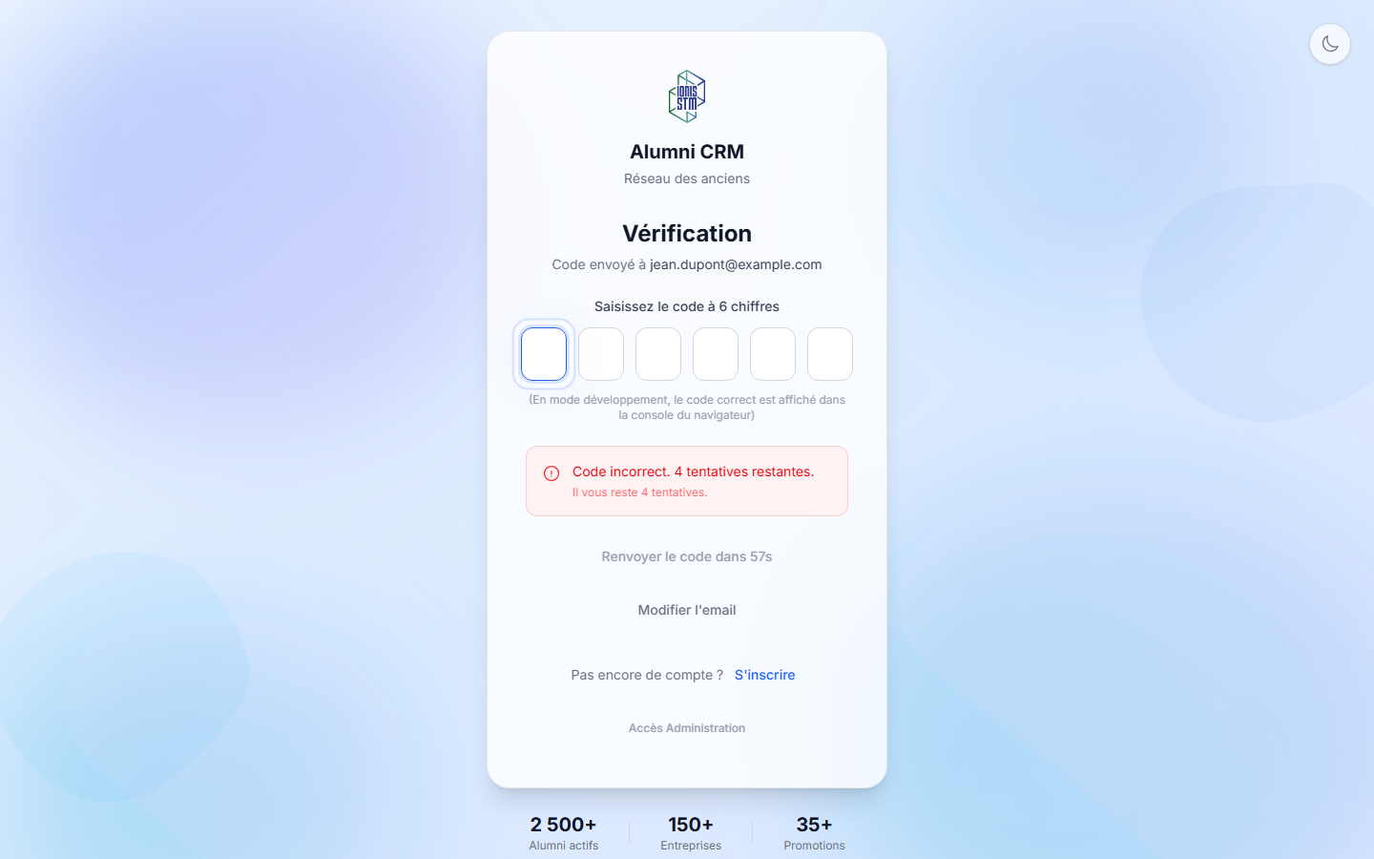
Difficultés rencontrées et leçons
0:45
5 incidents réels du rapport (§ 3.2)
Workflow RGPD : deux admins pouvaient traiter la même demande
leçon : statut « en cours de traitement » + verrou prise_en_charge_par
Pas de versionning Git : incident de synchronisation OneDrive
leçon : dépôt Git + .gitignore consolidé — versionner avant de coder
Identifiants PostgreSQL en dur dans le code
leçon : variables d'environnement (.env), aucun secret versionné
Données temporaires sans purge : OTP expirés et journal d'audit s'accumulent
leçon : prévoir la rétention dès la conception
le flux OTP — codes expirés et journal s'accumulaient sans purge
Spécificités du driver pg8000 : JSONB non uniforme, pas d'ID auto, pas de pool
leçon : helpers centralisés (rows_to_dicts, IntegrityError, ::jsonb)
Notes:
J'assume ce qui a coincé, et je reprends les difficultés documentées à la section 3.2 du rapport, classées par difficulté de correction. Simple : deux administrateurs pouvaient traiter la même demande RGPD, corrigé par un statut intermédiaire et un verrou ; l'absence de versionning Git, révélée par l'incident de synchronisation OneDrive, corrigée par un dépôt Git ; et des identifiants PostgreSQL en dur dans le code, déplacés dans des variables d'environnement. Moyen : des données temporaires qui s'accumulent sans purge — codes OTP expirés et journal d'audit —, avec une rétention consignée en piste d'amélioration ; et les spécificités du driver pg8000 — sérialisation JSONB non uniforme, pas d'ID généré automatiquement, pas de pool de connexions —, traitées par des helpers centralisés. Chaque incident a produit une leçon écrite dans le rapport.

Slide 20
Les 5 livrables Management
0:30
le volet Management du sujet couvert par 5 documents
1. Cartographie des données
inventaire des données personnelles par phase de vie — socle RGPD
2. Charte de conformité RGPD
droits, 4 consentements, durées de conservation, contact DPO
3. Analyse des indicateurs d'insertion
les 8 indicateurs : formules, sources, cas limites
4. Stratégie de mise à jour des données
gouvernance contre l'obsolescence de l'annuaire alumni
5. Guide des processus d'animation du réseau
7 processus opérationnels pour le service Relations Entreprises
Tous générés par scripts (fpdf2, python-docx) : régénérables, donc toujours synchronisés avec le rapport.
Notes:
Le sujet avait aussi un volet Management, et il est couvert par cinq documents livrés en PDF : la cartographie des données, la charte de conformité RGPD, l'analyse des indicateurs d'insertion, la stratégie de mise à jour des données et le guide des processus d'animation du réseau. Tous sont générés par des scripts, donc régénérables et toujours synchronisés avec le rapport. Une phrase pour dire que chacun de ces documents est cité dans le rapport, annexes E à I.

Slide 21
Bilan, limites, pistes
0:45
Bilan
Limites
Pistes
full-stack complet : données, API FastAPI, front React
sécurité appliquée : IDOR, TOCTOU, messages sanitaires
rigueur : migrations versionnées, documents traités comme du code
pas de tests automatisés — prérequis avant la production
pas de chiffrement des données sensibles
déploiement côté école : une infrastructure à prévoir
court terme : tests automatisés, newsletter, relances
moyen terme : mentorat, chiffrement, édition en ligne
long terme : PWA, tests E2E, notification de violation (art. 33)
Bilan : les 4 objectifs du départ sont couverts par un prototype opérationnel, conforme au RGPD.
Notes:
Ce que je retiens : j'ai touché à toutes les couches du full-stack, mis la sécurité en pratique et le RGPD n'a pas été un ajout après coup. Les limites, assumées : pas de suite de tests automatisés — c'est le prérequis avant la production —, pas de chiffrement applicatif, et un déploiement qui demandera de l'infrastructure côté école. Les pistes ensuite, classées par horizon : court terme, les tests et la newsletter ; moyen terme, le mentorat et le chiffrement ; long terme, une PWA et la notification de violation, article 33 du RGPD. Je ne dis pas que tout est parfait : une limite assumée, c'est plus crédible.

Slide 22
Merci, je suis prêt pour vos questions
Alumni CRM — 14 tables · 84 endpoints · 14 routes · 8 indicateurs · conforme RGPD
Notes:
En une phrase : Alumni CRM est un prototype opérationnel, documenté, avec son volet Management, et conforme au RGPD, avec deux espaces pensés chacun pour son utilisateur. Je vous remercie. Pendant les 10 minutes de questions je note, je réponds court et ne coupe pas la parole. Le débriefing de 15 minutes me concerne moins, je laisse faire.

